Slide 1

SISTEMAS UNI
PL-SQL : Oracle
Integrantes:
Osorio Bravo, Diego Sebastián

Slide 2
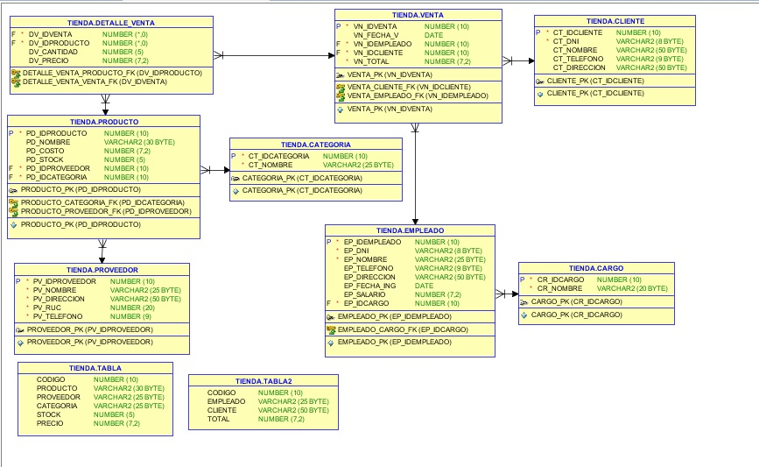
MODELO DE DATOS

Slide 3
Gracias…

